Slide 1
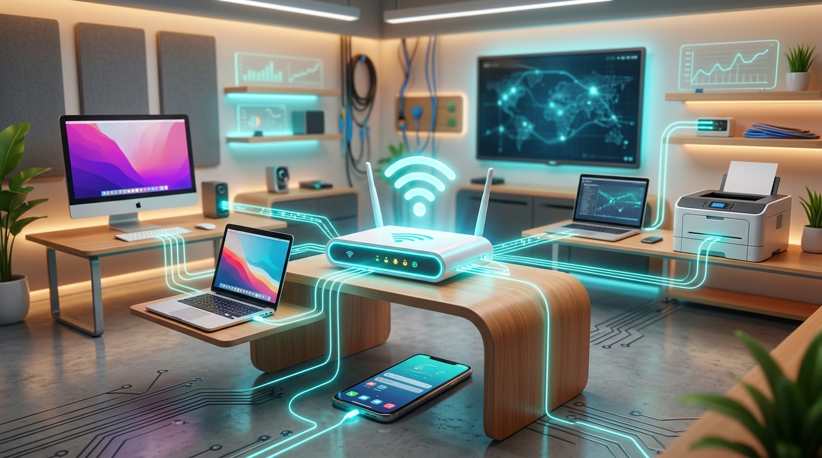
TIN HỌC LỚP 6 • TUẦN 8 • TIẾT 8
BÀI 4: MẠNG MÁY TÍNH
(TIẾT 2) 📡
Mạng có dây & Mạng không dây • Lợi ích của mạng máy tính

Slide 2
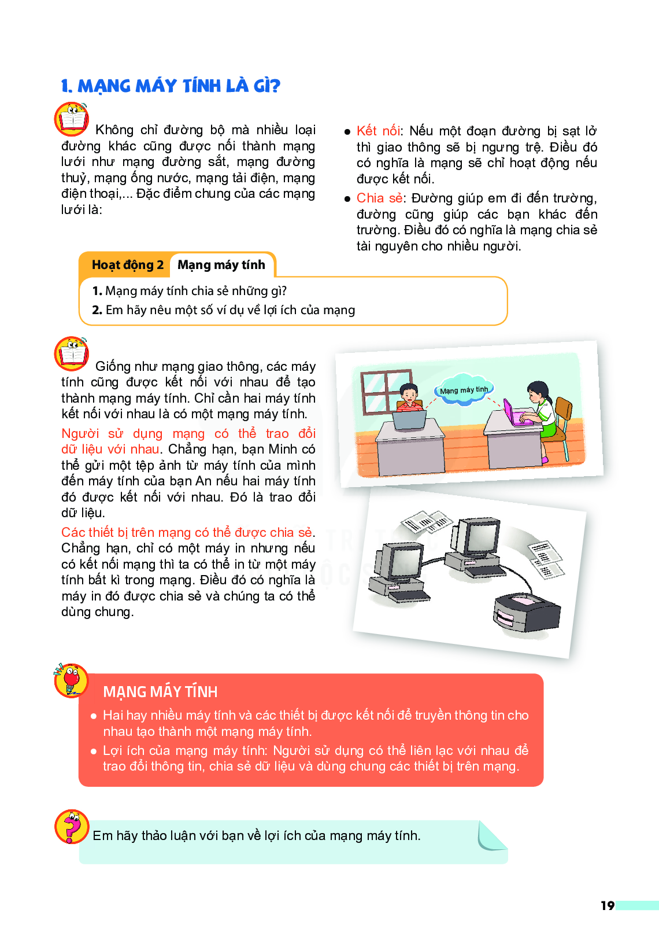
KHỞI ĐỘNG 🤔
Cắm dây mạng hay Bắt sóng Wi-Fi?
📡 So sánh trực quan:
• Máy tính để bàn ở phòng học kết nối bằng cáp mạng màu xanh.
• Điện thoại và iPad của em kết nối bằng sóng Wi-Fi không dây.
• Hai phương thức này có ưu điểm và hạn chế gì khác nhau?
👉 Cùng tìm hiểu bảng đối sánh ngay sau đây!

Slide 3
KHÁM PHÁ 1 🔌📡
So sánh Mạng có dây và Mạng không dây
🔌 MẠNG CÓ DÂY (WIRED):
• Môi trường truyền: Cáp mạng (cáp đồng xoắn, cáp quang).
• Ưu điểm: Tốc độ cao, đường truyền cực kỳ ổn định, bảo mật tốt.
• Hạn chế: Dây vướng víu, khó di chuyển thiết bị.
📡 MẠNG KHÔNG DÂY (WIRELESS / WI-FI):
• Môi trường truyền: Sóng vô tuyến điện từ.
• Ưu điểm: Tiện lợi, thẩm mỹ, kết nối mọi lúc mọi nơi.
• Hạn chế: Dễ bị cản trở bởi tường nhà, khoảng cách giới hạn.

Slide 4
KHÁM PHÁ 2 🌟
Ba lợi ích to lớn của mạng máy tính
1. CHIA SẺ DỮ LIỆU
Gửi nhận email, tệp tài liệu, bài giảng, hình ảnh tức thì qua mạng.
2. DÙNG CHUNG PHẦN CỨNG
Tiết kiệm chi phí đầu tư: dùng chung máy in, máy quét, ổ cứng mạng.
3. GIAO TIẾP TOÀN CẦU
Học tập trực tuyến, họp từ xa, kết nối bạn bè trên toàn thế giới.

Slide 5
GHI NHỚ 💡
Những kiến thức trọng tâm em cần nhớ
HỘP KẾT LUẬN — LỢI ÍCH CỦA MẠNG 🌟
⭐ Mạng có dây sử dụng cáp mạng; mạng không dây sử dụng sóng Wi-Fi.
⭐ Mạng có dây cho tốc độ ổn định cao; mạng không dây tiện lợi khi di chuyển.
⭐ Lợi ích chính: Chia sẻ dữ liệu, dùng chung thiết bị và giao tiếp nhanh chóng.
⭐ Bảo vệ thiết bị mạng an toàn và đặt mật khẩu Wi-Fi mạnh!

Slide 6

HOÀN THÀNH XUẤT SẮC! 🏆
Chúc các em luôn làm chủ công nghệ mạng trong kỷ nguyên số!
Hẹn gặp lại các em ở bài học tuần sau! 🌟

